Slide 1
環境数理モデル特論Ａ
（情報理論）
2016年８月８‐９日 於岡山大学環境理工学部
渡辺宏太郎 防衛大学校情報工学科教授

Slide 2
参考書
（１） 「情報理論と符号理論」 J.A.ジョーンズ，J.M.ジョーンズ著
（２） 「情報理論」 今井秀樹著
（３） 「例題で学ぶ符号理論入門」 先名健一著
（４） 「誤り訂正技術の基礎」 和田山正著
（５） 「Error Correction Coding」 Todd K. Moon著
情報理論については（２）を読むとおおよその感じをつかめると思います．
（３）は例題が豊富で大変わかりやすい．
（５）は変調方式を含めてさらに理解を深めるにはよい一冊のように思います．
値段が高いのがネックでしょうか．
（４）は日本語でLDPC符号の解説がされているのがありがたい．

Slide 3
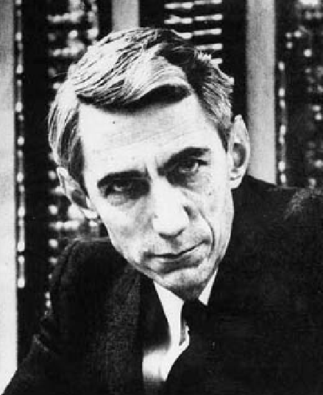
情報理論，符号理論とは
情報の伝達を如何に効率よく，信頼性高く行うかに関する理論．２０世紀の半ばにシャノン(C.E. Shannon)により構築された．符号理論はその具体的アルゴリズムにあたるものである
Claude E Shannon's father was also named Claude Elwood Shannon and his mother was Mabel Catherine Wolf.
Shannon was a graduate of the University of Michigan, being awarded a degree in mathematics and electrical engineering
in 1936. Although he had not been outstanding in mathematics, he then went to
the Massachusetts Institute of Technology where he obtained a Master's Degree
in electrical engineering and his Ph.D. in mathematics in 1940.
Shannon wrote a Master's thesis A Symbolic Analysis of Relay and Switching
Circuits . His doctoral thesis was on population genetics.
Shannon joined AT&T Bell Telephones in New Jersey in 1941 as a research
mathematician and remained at the Bell Laboratories until 1972.
D Slepian, a colleague at the Bell Laboratories wrote:-
Many of us brought our lunches to work and played mathematical blackboard
games but Claude rarely came. He worked with his door closed, mostly. But if you
went in, he would be very patient and help you along. He could grasp a problem
in zero time. He really was quite a genius. He's the only person I know whom
I'd apply that word to.
Shannon published A Mathematical Theory of Communication in the Bell System
Technical Journal (1948). This paper founded the subject of information theory
and he proposed a linear schematic model of a communications system. This was
a new idea. Communication was then thought of as requiring electromagnetic waves to be sent down a wire. The idea that
one could transmit pictures, words, sounds etc. by sending a stream of 1s and 0s down a wire, something which today seems
so obvious as we take this information from a server in St Andrews, Scotland, and view it anywhere in the world, was
fundamentally new. （ウィキペディアより）

Slide 4
情報伝達のモデル
情報が伝えられてゆく過程は大まかに次の３つから構成される．
（１）伝送される情報
（２）情報を送る人（送信者）と受け取る人（受信者）
（３）情報が伝送される通り道（伝送媒体・手段）
例えばAさんがBさんに携帯電話で電話をかけるときは，
（１）の情報は，Aさんの発する言葉
（２）の送信者はAさんであり，受信者はBさん
（３）の伝送媒体・手段は電波や光ケーブル
である．

Slide 5


前のページの情報伝達のモデルを少し詳しく見ると・・・以下のようなシステムになっていることがわかる．
（雑音）
外乱
符号化
復号化
情報源符号化
通信路符号化
通信路復号化
情報源復号化
情報源
通信路
受信者
通信システムのモデル
情報源・・・送信者の発する情報
符号化・・・英文の通信を考える．英文のまま通信することはできないから英文を符号化する必要がある．
A 0x41 0100 0001
B 0x42 0100 0010

Slide 6
情報源符号化 情報源の統計的性質を利用して効率の向上を図る符号化
例えば各英文字を頻度の高い文字には短い系列を割り当て，頻度の低い文字には長い系列を割り当てる．
具体的方法 ハフマン符号化，ランレングス符号化，シャノン・ファノ符号
情報源復号化 0,1系列から受信者が利用できる元の情報，例えばアルファベット記号に変換する作業
通信路符号化 現実の通信路においては種々の原因に起因して雑音による誤りが生じる．これをできるだけ排除して誤りの無い情報の伝達を実現するためには，これに対する対策を講じる必要がある．この誤り対策のための符号化を通信路符号化という．
例1
0 1 0 0 0 0 1 1 1 0 0 0 （各記号を繰り返し３回送る）
（３回中１回誤っても正しく復号できる）
詳しくは符号理論（後半7回）で論じられる．
具体的方法として ハミング符号，巡回符号，BCH符号等がある．

Slide 7
情報源通信路符号化の比較

Slide 8
情報源の種類
離散情報源 （ディジタル情報源）・・・・だいたいはこちらを仮定する．
連続的情報源 （アナログ情報源）
記号の定義
情報源アルファベット（”晴れ”，”雨”，”曇り”)といった情報を記号的に
と表したもの．時刻iでの情報源の出力を で表す．
の確率分布を
とする． は の任意の元．
何故確率を導入するのか？
頻度の大きい情報源には短い符号化を与え，頻度の小さい情報源には長い符号化を
与えれば直感的に効率的となることから確率導入の意義がわかるだろう．

Slide 9
符号のクラス
符号の分類とその特徴づけを勉強しよう．
情報源アルファベットを実際に伝達する場合，情報源記号を符号に変換することが必要なる．
これを符号化とよぶ．具体的には情報源アルファベット
に対する符号を構成することが符号化である．
例
としよう．例えばa→0,b→10,c→110,d→1110とすることが符号化である．

Slide 10
平均符号長
符号語 を構成する記号の個数 を符号語長とよぶ．平均符号長 は
で表される．
例えば例１の平均符号語長は だからL=１×0.4+2×0.3+3×0.2+4×0.1=2である．
平均符号長を小さくするには大きい出現確率をもつアルファベットに短い符号，小さい出現確率をもつアル
ファベットに長い符号を割り当てればよい．
問１ 例1でa→1110，b→110，c→10，d→0とすると平均符号長はどうなるか？

Slide 11
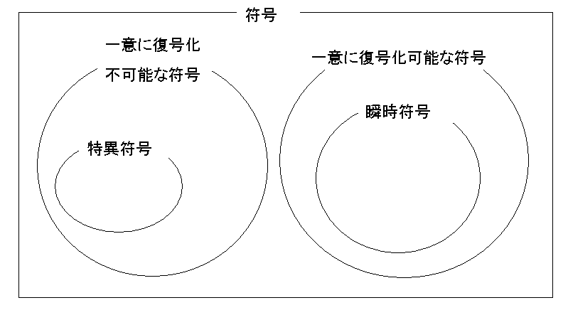
符号のクラス
特異符号とは１つの符号語を異なる記号に割り当てた符号である．瞬時符号とはその符号が送られた瞬間に復号できる符号のことである．
問２ 次の符号は上の図のどこにあてはま
るか？
(1) a→0，b→10，c→10，d→11
(2) a→0，b→01，c→10，d→11
(3) a→0，b→10，c→110，d→1110
(4) a→0，b→01，c→011，d→0111
（答）
(1) bとcに同じ符号を割り当てているから特異符号である．
(2) 特異符号ではないが，0110がbcなのかadaなのか区別がつかないから一意に復号化不可能な符号である．
(3) ある符号を得たときその符号に続きがあって他の符号になるということはないから瞬時符号である．
(4) 例えばaを得ているとしよう．このとき後に１が来ればc,dの可能性がある．運良く0が来ればaと判断できる．
直後に0を得た時点でどの符号を得ているかわかるということは全ての場合にあてはまる．このことからこの符号
は一意に復号可能だが瞬時符号でないことがわかる．

Slide 12
問３ （３）と（４）の違いは符号木を描いてみるとよくわかる．符号木を描いてみよ．
問３の答
図から次のことがわかる．
定理 次の（１），（２）は同値である．
（１）瞬時符号である．
（２）全ての符号語が符号木の枝の末端(葉)に
割り振られている．
定理 等長符号（符号の長さが全て等しい符号）
は特異符号でなければ，瞬時符号である．
(証明) 等長符号は符号木の枝の末端(葉)に割り
振られている．

Slide 13
問４ 情報源S={a,b,c,d,e}を次の表のように符号化した．符号C₁～C₆について以下の問に答えよ．
a b c d e | 0 10 110 1110 1011 | 1 110 001 011 101 | 0 10 110 1110 11110 | 0 01 011 0111 01111 | 100 101 110 111 000 | 1 01 000 0010 0011
（１） ， は一意に復号化不可能な符号らしい．理由を述べよ．
（２）瞬時符号を列挙せよ
（３）情報源Sの発生確率を とする．
瞬時符号でこの情報源に最も適した符号はどれか? (ヒント 平均符号長を計算せよ)
問4の答

Slide 14
クラフトの不等式
定理 符号語長 をもつr元瞬時符号が存在するための必要十分条件は次の不等式をみたす
ことである．
（クラフトの不等式）
注意 クラフトの不等式は瞬時符号であるための必要十分条件ではなく瞬時符号が存在するための
必要十分条件である．つまり符号語長 がクラフトの不等式をみたしていれば，うまくを構成すれば
瞬時符号にできるということである．
注意の例
問2の
（３）a→0，b→10，c→110，d→1110
（４）a→0，b→01，c→011，d→0111
で（３）は瞬時符号で（４）はそうではなかった．しかし，共に
となりクラフトの不等式をみたす．よって
「瞬時符号である」 「クラフトの不等式をみたす」
という関係式が成り立つことがわかる．

Slide 15
定理の証明
２元符号の場合を考えよう．木の根に量１の水をあたえることにしよう．この水は最初の枝で1/2と1/2
に分流し，次の分岐でもまた２分され と に分流される．同様にしてm次の分岐では と に
分流されることがわかる．符号語に対応するノード(葉)の下にバケツをおき，バケツに流れてくる水量を
すべてのバケツについて足し合わせたものがクラフトの不等式の左辺となる．
明らかに瞬時符号ではバケツの水の総和は１以下となることがわかる．
逆にクラフトの不等式がみたされるならば， に対して －１次の葉を選んでやれば瞬時符号が
構成できることがわかる．
1ℓ

Slide 16
問５
情報源S={a,b,c,d}に対する次の符号長を持つ瞬時符号が構成できるかどうか判定せよ．
構成できるものについてはその例を挙げよ．
（１）（１，２，２，２）の２元符号
（２）（１，２，２，２）の３元符号
問５の答

Slide 17
情報源符号化定理
さてシャノンの情報源符号化定理（シャノンの第１定理）について述べる．シャノンの第１定理を述べるためには，N次拡大情報源とエントロピーの概念が必要である．

Slide 18
問６の答

Slide 19
エントロピー
問７の答

Slide 20
定義（エントロピー）
N次エントロピーを用いてエントロピーは定義される

Slide 22
シャノン―ファノ符号
で定義する

Slide 23
補題の証明（続き）

Slide 24
LがH1(S)を下回らないことについて
補題
（証明）

Slide 25
（証明終）

Slide 26
問８の答

Slide 27
情報源符号化定理

Slide 28
情報源符号化定理証明の続き

Slide 30
ハフマン符号化

Slide 36






ハフマン符号はコンパクト符号（１）
補題 コンパクト瞬時符号の最も長い符号語に対応する葉は２枚ある．
２枚の葉は確率の最も小さい２つの情報記号に対応する．
（証明）
$$α$$
0
0
0
$$α$$
平均符号長が短くなる．
コンパクト符号
であることに矛盾
1
符号が割り当て
られていない
$$α′$$
$$α$$
0
0
最も長い
符号語
0
0
1
1
$$α$$
$$α′$$
0
1
0
矛盾
1
1
1
コンパクト符号

Slide 37
ハフマン符号はコンパクト符号（２）
(1.0)
(0.4)
(0.15)
a(0.6)
b(0.25)
c(0.1)
d(0.05)
(1.0)
(0.4)
(0.15)
a(0.6)
b(0.25)
(1.0)
(0.4)
a(0.6)

Slide 38
ハフマン符号はコンパクト符号（３）
(1.0)

Slide 39
平均情報量（エントロピー）
Ｘ：実際の天気の（結合）確率分布， Ｙ：天気予報の（結合）確率分布
 |  | Ｙ
 |  | 晴 | 雨
Ｘ | 晴 | 0.45 | 0.12 | 0.57
 | 雨 | 0.15 | 0.28 | 0.43
 |  | 0.60 | 0.40
（１）平均情報量（エントロピー）Ｘについてのあいまいさ
上の例だと
=0.986（ビット）

Slide 40
条件付きエントロピー
（２）条件付エントロピー Ｙを知ったとき，Ｘについて残っているあいまいさ
 |  | Ｙ
 |  | 晴 | 雨
Ｘ | 晴
 | 雨
Ｙ＝晴だったとき，Ｘについての残っているあいまいさは
これらを平均すると0.6×0.811+0.4×0.881=0.839（ビット）
式で書くと

Slide 41
条件付きエントロピー（２）
上式に
を代入してみると

Slide 42
相互情報量I(X;Y)
（３）相互情報量 I(X;Y) Ｙを知って得たＸについての情報量
Ｙを知って得たＸについての情報量＝
（Ｘについてのあいまいさ）－（Ｙを知ったとき，Ｘについて残っているあいまいさ）
これを式にすると
となる．XとYを入れ替えて考えると
であるからI(X;Y)=I(Y;X)がなりたつ．

Slide 43
問13
Ｘ：実際の天気の（結合）確率分布， Ｙ：天気予報の（結合）確率分布が次のように与えられている．このとき，
 |  | Ｙ
 |  | 晴 | 雨
Ｘ | 晴 | 4/9 | 2/9 | 2/3
 | 雨 | 1/9 | 2/9 | 1/3
 |  | 5/9 | 4/9
（１）平均情報量H(X)を求めよ
（２）条件付エントロピーH(X|Y)を求めよ
（３）相互情報量I(X;Y)を求めよ
全て を用いて表せ．

Slide 44
通信路の符号化
シャノンの第１定理（情報源符号化定理）では平均符号長をできるだけ短くするように，情報源系列を符号語系列に変換する情報源符号化について勉強した．しかし，情報源符号器の出力をそのまま通信路に入力すると，雑音などの通信路における誤りのため，通信路の出力が入力とは異なる符号語系列になる可能性がある．001101を送信符号とする．このとき通信路内で雑音が入り４ビット目が反転し，001001になってしまったとしよう．このとき，もし同じ符号を3回続けて送信するということにしておけば送信符号は000/000/111/111/000/111となる．ここで４ブロック目が雑音により011となったとしても0と１の多いほうに符号を決定するというルールにしておけば，011を111に訂正することができる．このように符号を冗長化することにより誤り訂正ができるようになる．
上記の符号化は繰り返し符号化とよばれる単純な符号化で送りたい情報ビット数に対して3倍，5倍，７倍のビット数を用いなければならない．
シャノンの第２定理（通信路符号化定理）は冗長度を無限大に漸近させなくとも（繰り返し符号化では明らかにそうなってしまう）任意のε>0対して十分長い符号長n0が存在してn>n0ならば復号誤り率がε以下とできるような符号が存在することを主張する．
符号長の長さが必要となるものの繰り返し符号化と較べれば，魅力的な結果を述べていることがわかる．

Slide 45
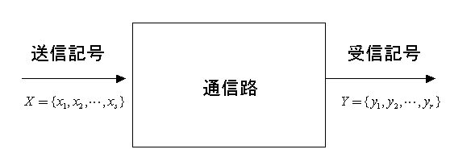
通信路行列

Slide 46
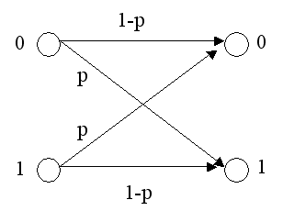
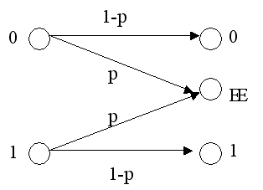
通信路のモデル
例 ２元対称通信路（Binary Symmetric Channel）
X
Y
例 ２元消失通信路（Binary Erasure Channel）
X
Y

Slide 47
問14

Slide 48
問15
問16

Slide 49
通信路容量

Slide 50
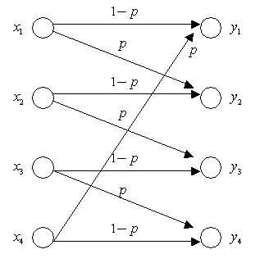
問17
２元対称通信路の通信路容量はC=1-H(p)=
であることを示せ．
問18

Slide 51
復号誤り率
最尤復号では送信記号は等確率で発生することを仮定する

Slide 52
繰り返し符号の復号誤り率
問19

Slide 53
符号化率

Slide 54
通信路符号化定理

Slide 55
通信路符号化定理の証明（１）
通信路は2元対称通信路で送信誤り確率をpとする．

Slide 56
通信路符号化定理の証明（２）
CはBSCの通信路容量
どのような符号であるかは不明
途中の不等式の証明

Slide 57
ディジタル変調の観点から
さらに進んで情報理論や符号理論の論文を読んで行く場合，最尤復号を行った際のビットエラー率が情報ビット当たりの搬送波のエネルギーとノイズのエネルギーの比で詳しい説明なしに表されることに戸惑ってしまう場合が多いように思います．おそらく，この辺が敷居の高さを高めていて，面白そうに思っても数学分野の人がこの分野に入って行きにくい原因の１つになっているような気がします．この講義では，その敷居の高さを低くすることを目指してみます．
1
1
1
を表すこととする．この送信方法を
Binary Phase Shift Keying(BPSK)変調という．
0
0

Slide 58
ＢＰＳＫ変調信号の復号
1
1
1
0
0
格好つけた言い方をすると
マッチドフィルタリングという

Slide 59
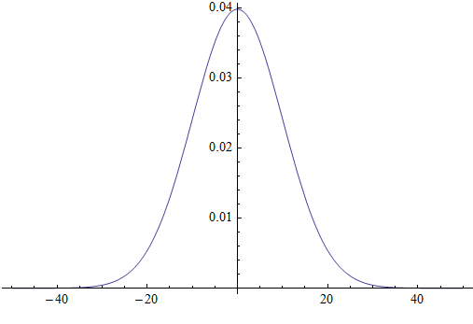
ノイズについて

Slide 60
最尤推定（１）
（証明）なんだか自明なような気がしますが，では証明してみなさいと言われると以下のようになるのではないでしょうか．
とすると
よって正しく復号する確率は

Slide 61
最尤推定（２）
この量を最大にする を選ぶ推定を最尤推定とよぶ．

Slide 62
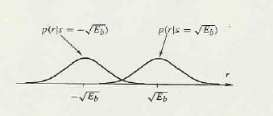
ＢＰＳＫ変調の場合
だから
とおくと

Slide 63
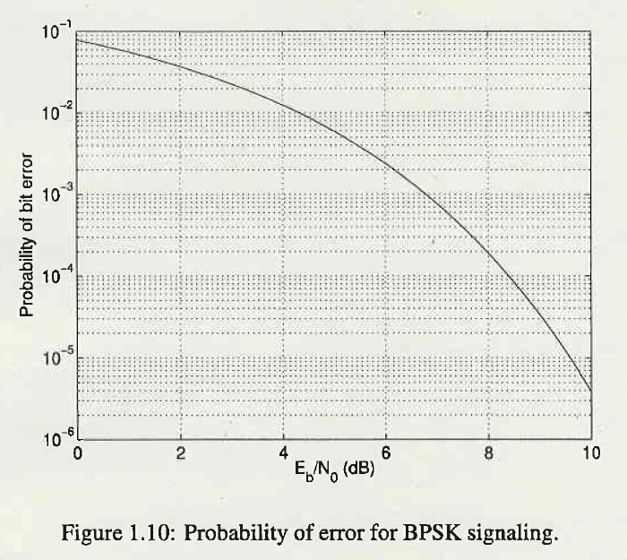
ＢＰＳＫ変調におけるビットエラー率

Slide 64
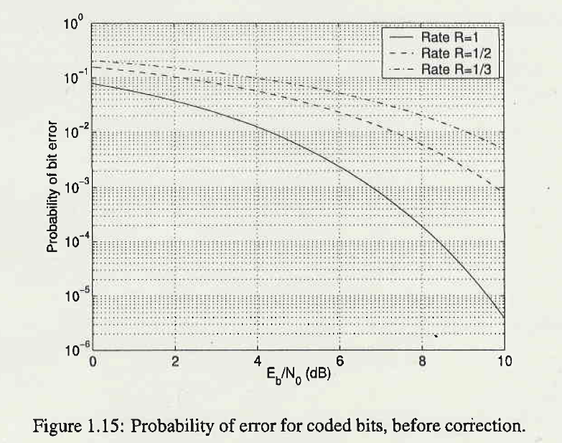
符号化率Ｒ＝ｋ/ｎの符号の
ＢＰＳＫ変調におけるビットエラー率
情報ｋビット
冗長n-ｋビット

Slide 65
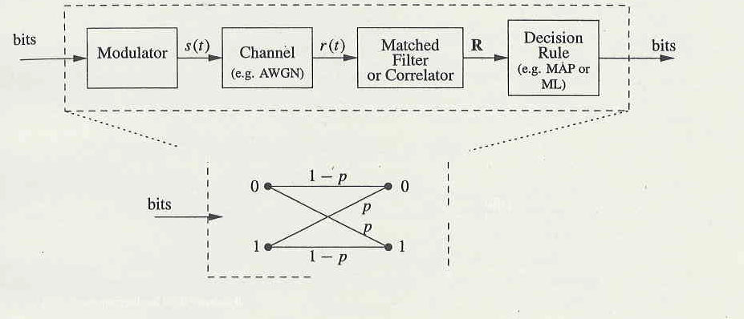
2元対称通信路のビットエラー率と
ＢＰＳＫ変調におけるビットエラー率

Slide 66
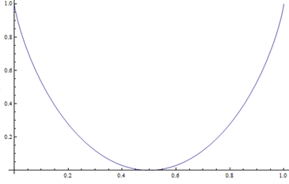
ＢＰＳＫ変調通信路における
シャノン限界（１）
R

Slide 67
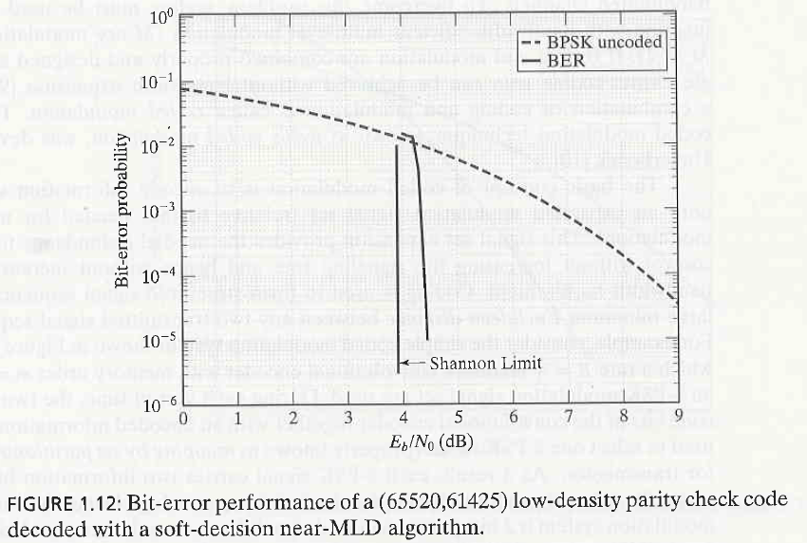
ＢＰＳＫ変調通信路における
シャノン限界（２）
LDPC符号がシャノン限界
付近で良い復号性能を
もっていることがわかる
このシャノン限界は
Binary Additive
White Gaussian
Noise Channel
(BAWGNC通信路
の通信路容量に基づ
いて計算した値である）
間違えやすいところのよう
に思いますが，2元対称
通信路の通信路容量に
基づく計算ではないこと
に注意！

Slide 68
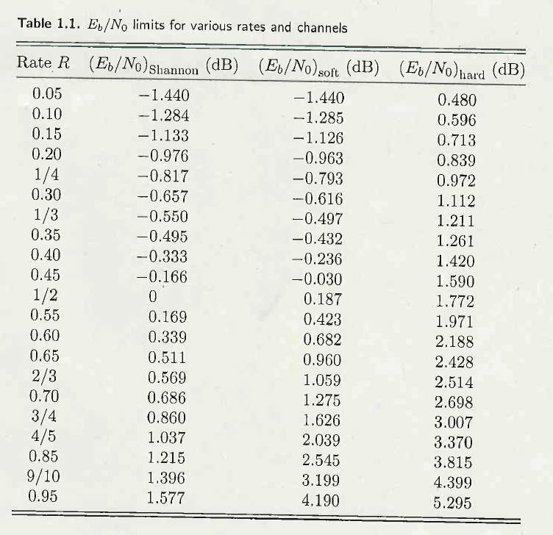
ＢＰＳＫ変調通信路における
シャノン限界（３）
ＢＳＣ
BAWGNC
BAWGNC通信路では，入力Xは
バイナリ(0または1）だが，出力Y
は連続値(-∞，∞)を許す．
従って通信路容量：Yを知ったとき
Xについて得る情報量は増大する．

Slide 69
ＢＡＷＧＮＣの通信路容量
問20
Yが実数全体をとるときは

Slide 70
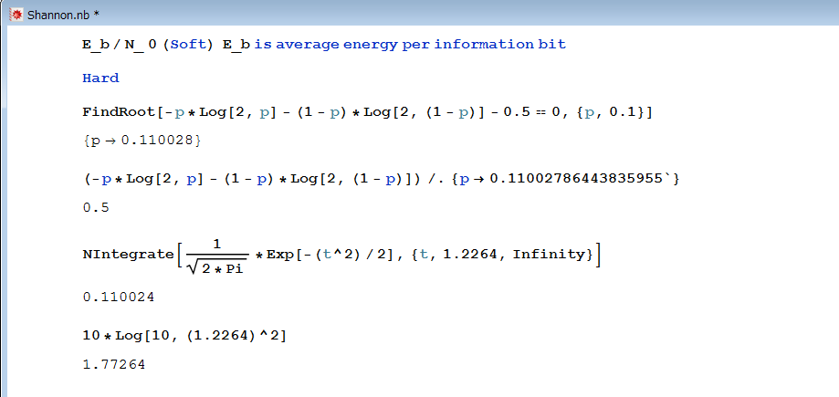
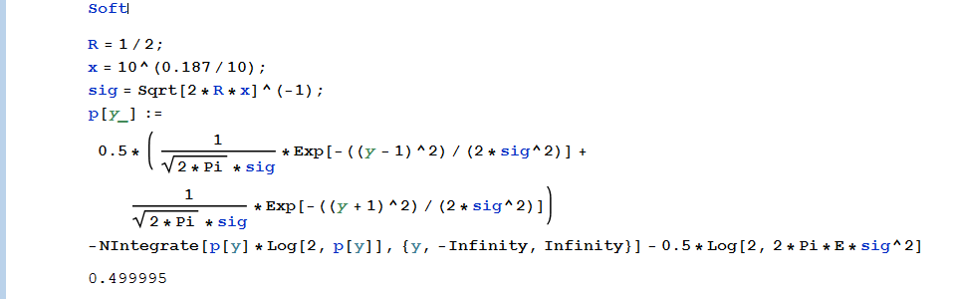
R=C=1/2であることを確かめた．

Slide 71
Ｘ，Ｙが共に実数全体のとき
シャノンーハートレ
問22(レ）
問23

